Slide 2
БИБЛИОТЕ́КА

Slide 4
Значения слова:
Учреждение, собирающее и хранящее книги для общественного пользования.
Например, городская библиоте́ка
Помещение, комната для хранения книг: книгохранилище.
Название серии книг определенной тематики.
Например, библиоте́ка школьника.

Slide 5
К истокам слова
Слово библиоте́ка состоит из двух греческих слов:
Библиос – «книга»,
тэке – «короб», «хранилище».

Slide 6
библиотека – 5 сл., 10 б., 10 зв.
б - [ б´]- согл., мягк., зв.
и - [ и ]- гл., безуд.
б - [ б ]- согл., тв., зв.
л - [ л´]- согл., мягк.,гл.
и - [ и ]- гл., безуд.
о - [ а ]- гл., безуд.
т - [ т´]- согл., мягк., гл.
е - [ э ]- гл, уд.
к - [ к ]- согл., тв., гл.
а - [ а ]- гл., безуд.

Slide 7
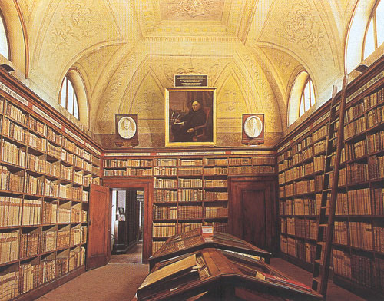
+
библиос
«книга»
тэке
«короб», «хранилище»

Slide 8
Однокоренные слова
Библиоте́ка,
библиоте́чка (школьника),
библиоте́карь (в школе), библиоте́карша (в институте), библиоте́карский (абонемент), библиоте́чный (зал)

Slide 9
Сочетаемость слов
Хорошая, крупная, богатая, новая, знаменитая, массовая, детская, техническая, педагогическая., государственная, областная, районная, городская, заводская, колхозная, школьная, московская……. библиоте́ка

Slide 11
Предложение:
_{предл.} _{прил.} _{сущ.} _{гл.,} _{пр.в.} _{предл.}
На другой день я записался в
сущ. предл. гл. пр.в. сущ.
библиотеку и взял две книги (А.Гайдар).
записался (куда?) в библиотеку
записался (когда?) на другой день
взял (что?) две книги

Slide 12
В библиотеку – (куда? во что?), н.ф. библиотека, им.сущ., неодуш., нарицательное, 1 скл., ж.р., В.п., дополнение

